Slide 1
Tổ 2 + 3 thực hiện chuyên đề môn Tiếng Việt trước thềm năm học mới
Thực hiện kế hoạch nhiệm vụ năm học 2022 - 2023 ; Kế hoạch hoạt động chuyên đề của Nhà trường. Thứ hai ngày 22 tháng 8 năm 2022 trường Tiểu học Giang Biên đã tổ chức chuyên đề cấp trường môn Tiếng Việt. Chuyên đề gồm một tiết Đọc lớp 2 do cô giáo Nguyễn Thị Vân Anh – GVCN lớp 2A1 thể hiện, tiết Tập Viết do cô Nguyễn Thị Hường – GVCN lớp 2A2 thể hiện và tiết Nói và Nghe do cô Nguyễn Thu Hà – GVCN lớp 2A3 thể hiện. Dự chuyên đề có các đồng chí trong Ban giám hiệu nhà trường cùng toàn thể các đồng chí giáo viên khối 2 và khối 3 trong nhà trường có mặt đông đủ. Tại buổi chuyên đề, các đồng chí giáo viên có cơ hội tiếp cận, lĩnh hội những nội dung bổ ích về Tiếng Việt để nâng cao trình độ chuyên môn cho bản thân. Đây là cơ hội cho các đồng chí giáo viên khối 2,3 được trao đổi, chia sẻ kinh nghiệm về dạy học Tiếng Việt ở tiểu học và thực hiện chương trình giáo dục phổ thông mới 2018. Cả ba giờ dạy diễn ra đúng quy trình dạy học, đúng đặc trưng của môn học, các giáo viên sử dụng hợp lí linh hoạt các phương pháp dạy học, hình thức tổ chức dạy học nhằm tạo cho học sinh sự hứng thú học tập. Chuyên đề dạy học Tiếng Việt lớp 2 đã thành công tốt đẹp với sự tham gia nhiệt tình trách nhiệm của tất cả các giáo viên trong tổ chuyên môn khối 2 và khối 3, đặc biệt là sự nhiệt huyết tinh thần trách nhiệm của các đồng chí được phân công thực hiện. Cuối buổi chuyên đề đồng chí Phó hiệu trưởng Trần Thị Thanh Hương đã trao đổi, nhận xét, rút kinh nghiệm cùng nhau thống nhất trong toàn trường về phương pháp dạy học tích cực theo đặc trưng bộ môn để chất lượng, hiệu quả giờ dạy ngày càng đạt cao hơn. Hy vọng công tác dạy và học của nhà trường ngày càng gặt hái được nhiều thành công hơn nữa.
Một số hình ảnh của buổi chuyên đề:

Slide 2
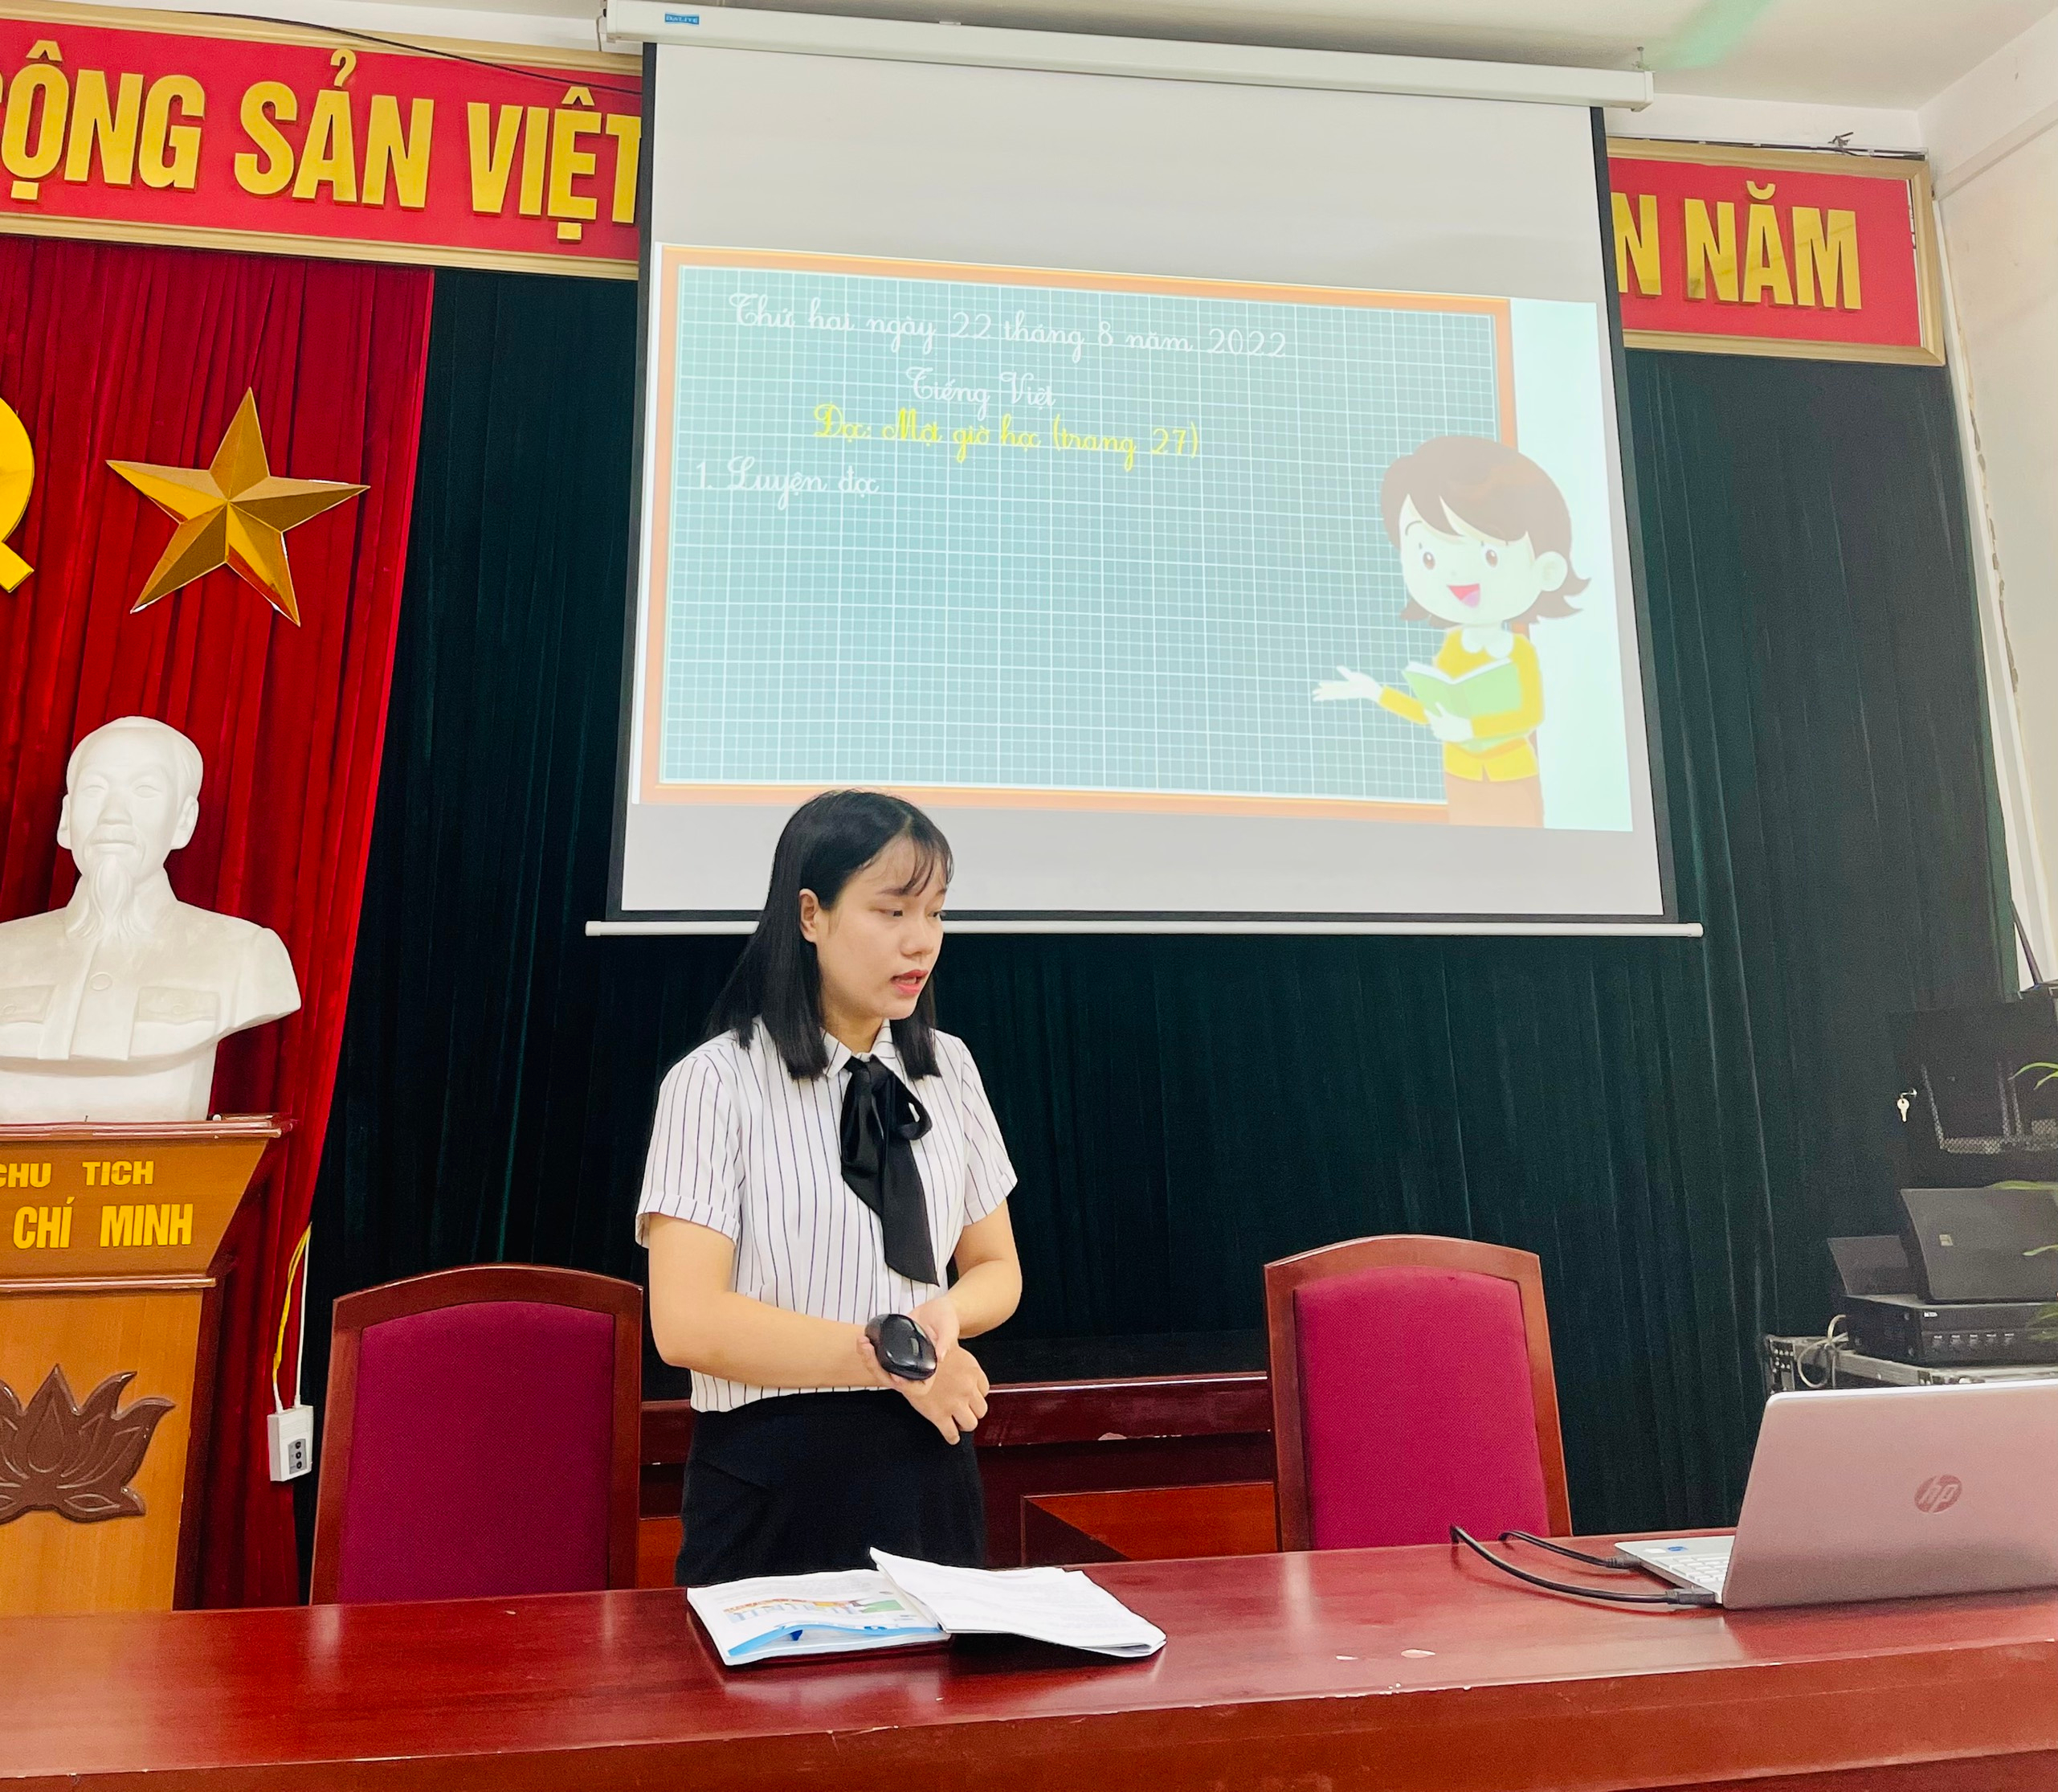

Slide 3
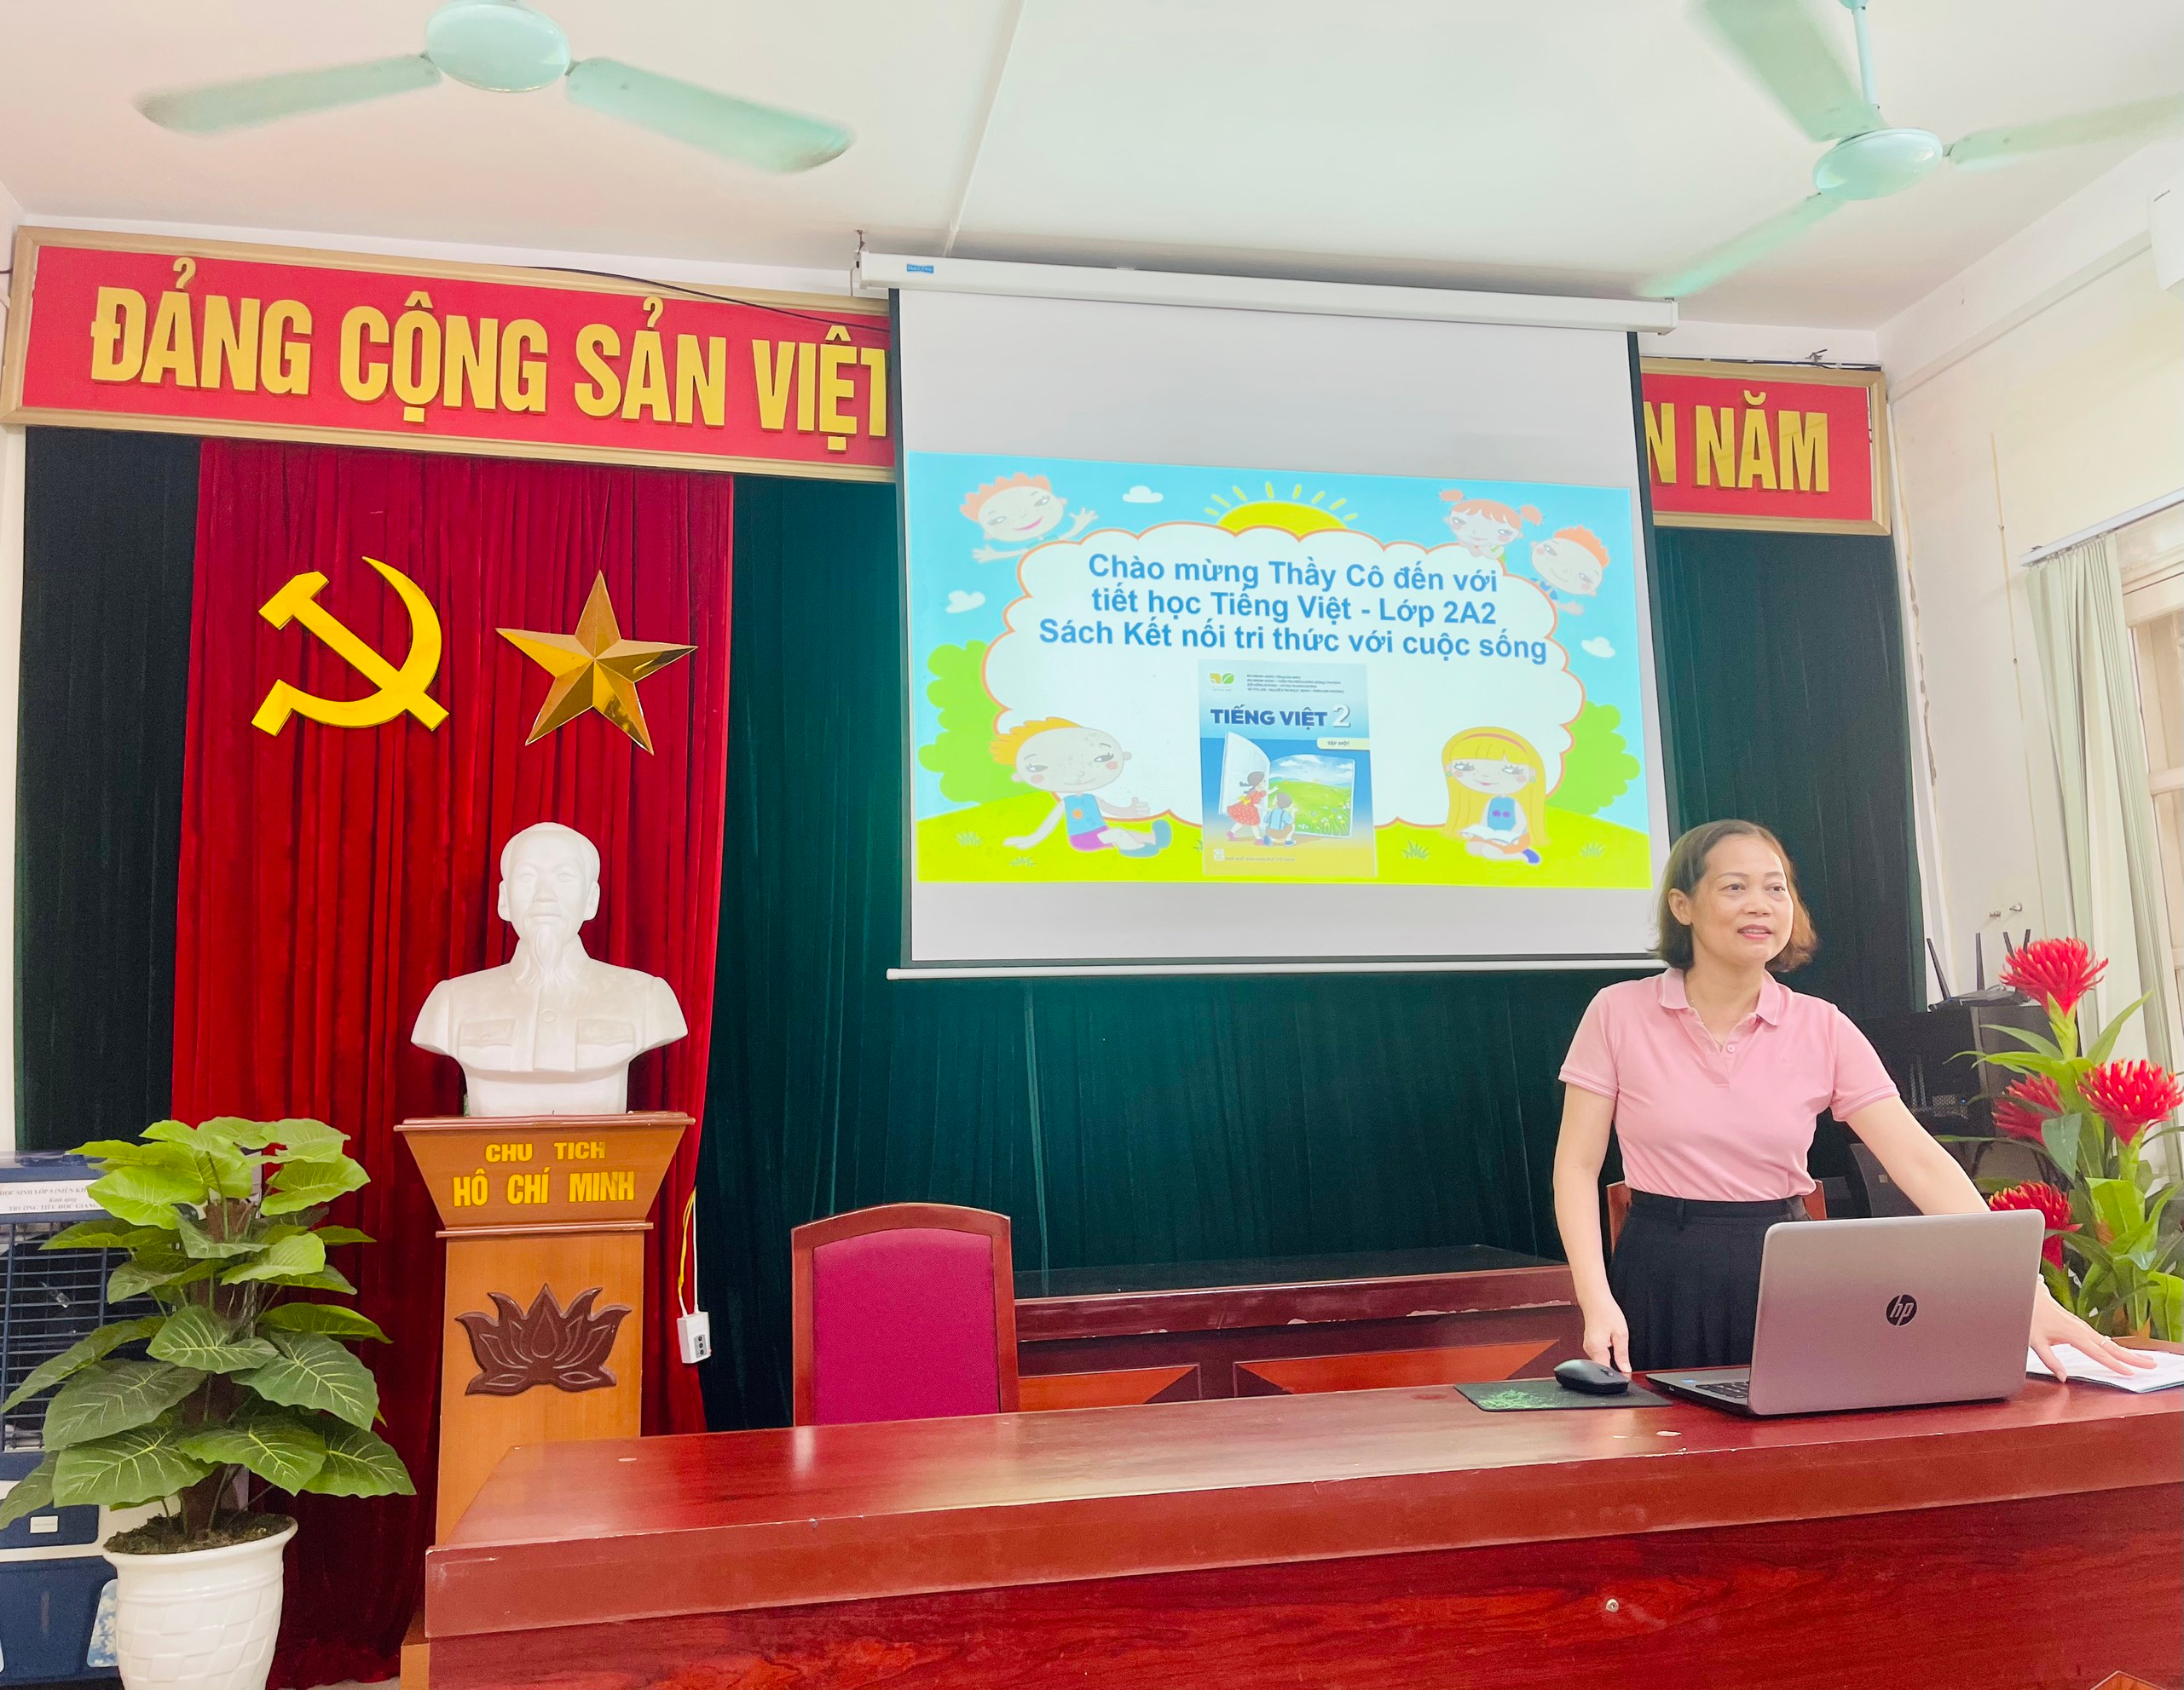

Slide 4
